Slide 1
Задержка полового развития
А.А.Бабрай

Slide 2
Уровни регуляции полового развития
Центральный: кора головного мозга, подкорковые образования, ядра гипоталамуса, гипофиз, эпифиз
Периферический: половые железы и надпочечники
Тканевой: специфические рецепторы органов мишеней

Slide 3
Нормальные сроки появления клинических признаков пубертата у девочек
Начальные проявления со
стороны соска и ареолы 8-13 лет
Появление полового оволосения 8-13,5 лет
Менархе 10,5-15,5 лет
Появление железистой ткани отстает от соска и ареолы на 6 месяцев
Андрогензависимый признак отстает от эстрогензависимого на 6 мес/появляется одновременно
Для старта менархе должно пройти 2 года от появления первых вторичных половых признаков

Slide 4
Менструальная функция
Норма:
Период становления 12 месяцев
Продолжительность цикла 21-35 дней
(до 18 лет до 42 дней)
Овуляторных циклов 20% до 18 лет (80% циклов ановуляторные)
Патология:
Первичная аменорея- отсутствие цикла в 15 лет
Вторичная аменорея- отсутствие цикла более 6 месяцев
Олигоменорея-цикл более 35 дней(42 дня у подростков)
Пройоменорея- цикл менее 21 дня. Причны: нарушение свертывающей системы крови, гипотиреоз(ациклические маточные кровотечения), редко при гиперпролактинемии.
Причины аменореи: гипотиреоз, гиперпролактинемия (ГПРЛ), гиперандрогения.

Slide 5
Патология пубертата у девочек
ППР
Полная форма задержки полового развития(ЗПР)- отсутствие всех вторичных половых признаков (ВПП) в возрасте 14 лет и старше
Неполная форма ЗПР- отсутствие менструаций в возрасте 15,5 лет и старше
Инверсия пубертата- неправильный порядок появления вторичных половых признаков в хронологические сроки пубертата

Slide 6
Значимость ЗПР
Структура ЗПР:
-Конституциональная ЗПР
-Гипогонадизм
У девочек 60% гипогонадизм
У мальчиков 80%- поздний пубертат
Необходимость назначения терапии
Неблагоприятные исходы: микромастия=гипогалактия, овариально-менструальная дисфункция-инфертильность(бесплодие)

Slide 7
Классификация ЗПР
Функциональная задержка пубертата
Конституциональная задержка роста и пубертата
Задержка роста при хронических заболеваниях
Задержка роста при недостаточном питании и неадекватных энергозатратах
2. Гипогонадотропный гипогонадизм
2а. Врожденные формы:
-Синдром Кальмана
-Множественный врожденный дефицит тропных гормонов гипофиза
-Врожденная гипоплазия надпочечников и гипогонадотропный гипогонадизм у мальчиков(дефект DAX1 гена)
-Дефект рецептора ЛГ-РГ
-Врожденные множественные сочетанные дефекты (Синдром Прадера-Вилли, Синдром Лоуренса-Муна-Барде-Бидля)

Slide 8
2б. Приобретенные формы гипогонадотропного гипогонадизма:
-Опухоли гипоталамо-гипофизарной области(краниофарингиомы, аденомы гипофиза, супраселлярные глиомы)
-Инфекционные поражения ЦНС(менингит, энцефалит)
-Облучение ЦНС
3. Гипергонадотропный гипогонадизм
3а. Врожденные формы:
-Хромосомные аномалии( СШТ, Синдром Кляйнфельтера, ХХ дисгнезия гонад, ХУ дисгенезия гонад, различные формы мозаицизма)
-Анорхизм
-Дефект рецептора ЛГ/ХГЧ(вызывает синдром резистентных яичников у девочек и гермафродитизм/гипогонадизм у мальчиков)
-Нарушение стероидогенеза в гонадах ( липоидная гиперплазия коры надпочечников, дефект 17-а-гидроксилазы, дефект 17 β- гидроксистероиддегидрогеназы III типа, дефект 17,20- лиазы)
3б. Приобретенные формы:
-Инфекции(эпидемический паротит, краснуха)
-Травма, перекрут яичка и яичника
-Облучение гонад
-Аутоиммунный процесс

Slide 9
Функциональная задержка пубертата
В 70% случаев поздний пубертат у родителей
Патология беременности и родов, низкие ростовые и весовые показатели при рождении, неблагоприятная социальная обстановка (алкоголизм родителей)
Заболевания хронические с синдромом мальабсорбции(целиакия, панкреатит, гепатит), ХПН, хронические бронхолегочные заболевания, тяжелые пороки сердца,
Болезни обмена веществ: мукополисахаридоз, галактоземия, некомпенсированные эндокринные заболевания (гипотиреоз, сахарный диабет)
Длительная терапия ГКС
Нервная анорексия

Slide 10
Первичная изолированная аменорея
УЗИ малого таза
Матки нет матка есть
Кариотип размеры матки
46 ХХ 46 ХY N >N <N
Синдром Синдром Эстрогенпродуцирующая ЗПР
Рокитанского Мориса киста/беременность

Slide 11
Синдром Рокитанского-Кюстнера-Майера-
это отсутствие у женщин матки и верхних ⅔ влагалища, при нормальном развитии яичников и внешних половых органов (даже ПМС бывает).
Синдром Мориса(тестикулярной феминизации)-нечувствительность к андрогенам. Наружные гениталии по женскому типу, внутренние- по мужскому. Высокий риск малигнизации мужских гонад, которые могут быть в брюшной полости, паховом канале, половых губах.
Лечение: удаление гонад и монотерапия эстрогенами

Slide 12
Показатели М-эхо на УЗИ ОМТ
М-эхо 8 мм- ювенильная- старт менархе
Если размеры матки нормальные, а М-хо не визуализируется- гибель эндометрия (туберкулез)
М-эхо 5-7 мм- лечение циклической витаминотерапией

Slide 13
Циклическая витаминотерапия:
1-15 день цикла: аскорбиновая кислота 1 мг/сут
16-30 день цикла: витамин Е 0,2 г/сут и витамин А 10 000 МЕ/сутки
Длительность 6 месяцев МИНИМУМ.
ЦИКЛОВИТА
Через 6 месяцев при отсутствии менструаций:
Если М-эхо >8 мм, то расцениваем как положительную динамику и продолжаем терапию
Если нет положительной динамики, то ЗГТ

Slide 14
Обследование при полной форме ЗПР
Оценить обоняние.
Синдром Каллмана-сочетание третичного гипогонадизма и аносмии. Признаки гипогонадизма могут сочетаться с нарушением цветного зрения, атрофией зрительного нерва, глухонемотой, подковообразной почкой и крипторхизмом. У девочек — первичной аменореей. Характерен евнухоидизм, нередко наблюдается крипторхизм. Встречается соматическая патология: расщепление верхней губы (« заячья губа») и твёрдого нёба («волчья пасть»), полидактилия, высокое «готическое» нёбо, укорочение уздечки языка, асимметрия лица, гинекомастия, функциональные нарушения сердечно-сосудистой системы

Slide 15
2. Кариотип:
-Моносомия/структурные изменения Х-хромосомы(СШТ-мозаичная форма),
-ХY (синдром Свайера-мутация CRY-гена, внутренние и наружные гениталии по женскому типу. Стрики подлежат удалению),
-ХХ/ХY Овотестикулярное НФП.
Генетический химеризм-присутствие в одном организме/клетке разных ДНК(клон клеток содержит Х-хромосому, другой клон клеток Y-хромосому).
3. Оценить пролактин.
4. Оценить ЛГ и ФСГ. В пубертатном периоде ЛГ и ФСГ должен быть >2 Ед/л

Slide 16
Принципы ЗГТ
Исключить гиперпролактинемию
Исключить опухолевый генез гипогонадотропного гипогонадизма
Во всех остальных случаях ЗГТ в 2 этапа:
С целью индукции пубертата-монотерапия препаратами эстрадиола.
При задержке роста: микронизация стартовой дозы
При нормальном росте стандартная стартовая доза ½ таб/ 1 таб Прогинова
2) С целью формирования менструального цикла- КОК.

Slide 17
Эстрогены
Синтетические: этинилэстрадиол (не зарегистрирован в РФ)
Натуральные: трансдермальные –гели (Дивигель, Эстрожель), пластыри(Климара), пероральные Прогинова.
Конъюгированные эстрогены: Премарин, Гормоплекс
Натуральные эстрогены предпочтительнее, т.к. их активность в 7-8 раз ниже, чем синтетических и нет побочных эффектов

Slide 18
КОК
Монофазные- Джес, Диане 35, Жанин , Линдинет, Логест, Регулон, Силует, Хлое, Ярина.
2. Двухфазные- препараты выбора в лечении гипогонадизма. Антеовин, Бифазил, Минизистон, Микрогинон, Ригевидон.
3. Трехфазные- препараты выбора для контрацепции. Милване. Марвелон. Тризистон. Три-регол. Триквилар. Три-мерси.

Slide 19
Мониторинг терапии
Антропометрия(рост)
Костный возраст
УЗИ ОМТ
Молочные железы
Уровень ЛГ, ФСГ и Эстрадиола

Slide 20
ЗГТ у девочек с синдромом Шершевского-Тернера
Показания: повышенные уровни ЛГ и ФСГ, костный возраст >11,5 лет.
Натуральные оральные эстрогены Прогинова
1 таб=2 мг
Первый год лечения 5 мкг/кг
Второй год лечения 10 мкг/кг
Третий год лечения 15 мкг/кг
Четвертый год 20 мкг/кг
Циклическая ЗГТ: двухфазные КОК

Slide 21
Микронизация стартовой дозы способствует ускорению роста, но эстрогензависимые признаки полового развития не появляются. На 3 году лечения появляются эстрогензависимые признаки полового развития.
Лечение гормоном роста 0,05 мг/кг при показателях роста ниже -2.0 SD
С 12 лет соматропин сочетают с препаратами эстрогена (0,2 мг=1/10 таб, второй год лечения 1/5 таб, затем 1/3)

Slide 22
Трансдермальные формы эстрогенов
Первый год лечения 6,25-14 мкг/сут
Второй год 25-37 мкг/сут
Третий год 50-75 мкг/сут
Четвертый год 100 мкг/сут
Климара ежедневно поступает 50 мкг эстрадиола
Дивигель- 0,5 г содержит 500 мкг эстрадиола

Slide 23
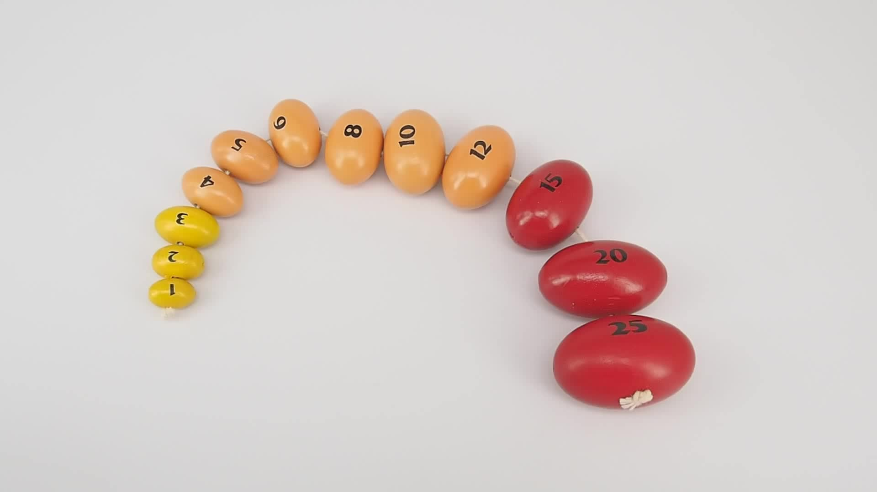
Задержка полового развития у мальчиков
Сроки полового развития у мальчиков 9-14 лет
Старт пубертата с увеличения объема яичек:
4 мл и более по орхидометру Прадера
3 мл и более по данным УЗИ
2,5 см и более при измерении длинника яичка

Slide 24
Этиология ЗПР у мальчиков
Гипогонадизм Транзиторная задержка пубертата
1.Гипергонадотропный 1. Первичный
-Синдром Клайнфельтера Синдром позднего пубертата
-Анорхия
-Резистентность к ЛГ
-Дефект синтеза тестостерона
-Нечувствительность к андрогенам
2. Гипогонадотропный 2. Вторичный
Дефицит гонадотропных Хронические заболевания
Гормонов Нарушение питания/
нервная анорексия

Slide 25
Отсутствие старта полового развития старше 14 лет у мальчиков
ЛГ и ФСГ повышены ЛГ и ФСГ
Гипергонадотропный проба с ХГ проба с аналогом ЛГ-РГ
Гипогонадизм
положительная отрицательная
Синдром позднего Гипогонадотропный
пубертата гипогонадизм
Если костный возраст сильно отстает от паспортного, то проба с аналогом ЛГ-РГ может быть ложно отрицательная
Проба с ХГ более чувствительна.

Slide 26
Дискуссионный вопрос диагностики гипогонадизма
Отсутствие старта полового развития старше 14 лет у мальчиков
Объем гонады < 4 мл Объем гонады > 4 мл
Тестостерон <1,7 нмоль/л Тестостерон <1,7 нмоль/л
Ингибин В
АМГ
Ингибин В >35 пг/мл ингибин В <35 пг/мл
АМГ >110 пмоль/л АМГ <110 пмоль/л
Скорее поздний пубертат скорее гипогонадизм

Slide 27
Синдром позднего пубертата
Актуальность: неудовлетворительный конечный рост, психологические проблемы, нарушение формирования костной массы
Лечение:
Препараты тестостерона(сустанон 250мг/мл) 0,5 мл в/м 1 раз в месяц в течение 3 месяцев. (КВ должен быть более 12 лет.
Оксандролон (Таб 10 мг) 0,1 мг/кг( менее 2,5 мг) ежедневно 3-6 месяцев под контролем КВ (КВ менее 12 лет).
При сомнении между поздним пубертатом и гипогонадизмом проводят лечение тестостероном. Через 3-6 мес оценивают яички, если объем увеличился, то синдром позднего пубертата.

Slide 28
Цель терапии гипогонадизма
Формирование ВПП
Формирование конечного роста и пропорций тела
Формирование мышечной массы
Оптимальная минерализация костной ткани
Достижение удовлетворительных размеров кавернозных тел и развитие внутренних мужских половых органов
Обеспечение психо-сексуального созревания

Slide 29
Лечение гипогонадизма
Препараты тестостерона при гипергонадотропном гипогонадизме
Аналоги гонадотропин-рилизинг гормона
Хорионический гонадотропин 1000-2500 МЕ 2раза в неделю
Препараты ФСГ:
-менопаузальный гонадотропин (Хумегон) 150 МЕ в/м 3 раза в неделю. У женщин индуцирует созревание фолликулов и яйцеклетки (до преовуляторной стадии) в яичнике; у мужчин стимулирует сперматогенез. Повышает выработку стероидных гормонов половыми железами.
-высокоочищенный рекомбинантный ФСГ(Пурегон) 150 МЕ в/м 3 раза в неделю.

Slide 30
Препараты тестостерона
Пероральные препараты
-Тестостерона ундеканоат (Андриол) капс 40 мг N.60. Начальная доза — 120–160 мг в сутки (половину дозы утром, а вторую половину — вечером, при приеме нечетного количества капсул более высокую дозу принимают утром) в течение 2–3 нед, затем — 40–120 мг в сутки.
-Местеролон (Провирон) таб 25 мг. По 1 таб
1–3 раза в сутки. Для улучшения качества и увеличения количества сперматозоидов — по 50–75 мг/сут в течение одного цикла сперматогенеза (90 дней).

Slide 31
2. Внутримышечные препараты тестостерона
-Тестостерона энантат. Масляный раствор для в/м введения. По 50-200 мг каждые 14-28 дней в/м.
-Тестостерона ундеканоат масляный раствор(Небидо)- 1000 мг в 4 мл. ТОЛЬКО с 18 ЛЕТ. По 4 мл 1 раз в 12 недель. Между 1 и 2 инъекцией 6 недель.
3. Накожные лекарственные формы:
5-альфа ДГТ (Андрактим Гель 2,5%) по 0,2-0,3 мг/кг 1 раз в день в течение 1-3 мес .

Slide 32
Мониторинг терапии
Рост
Впп
Содержание тестостерона
ОАК: эритроциты и гематокрит
Б/х: липиды
Денситометрия
Гипергонадотропным гипогонадизме уровень ЛГ и ФСГ не является маркерами адекватности заместительной терапии
Коэффициент ДГТ/Т (норма 1/10)
Коэффициент Эстрадиол/Тестостерон (норма 1/200).
Пик действия тестостерона на 5-7 день, поэтому коэффициенты смотреть надо в эти дни.

Slide 33


Slide 34
Контрольные вопросы
Виды задержки полового развития?
Алгоритм диагностики при неполной форме задержки полового развития.
Алгоритм диагностики при полной форме ЗПР?
Лечение гипогонадизма.

